Slide 1



Database Programming with SQL
6-4
Autouniones y Consultas Jerárquicas
Copyright © 2020, Oracle y/o sus filiales. Todos los derechos reservados.

Slide 2


Objetivos
En esta lección se abordan los siguientes objetivos:
−Crear y ejecutar una sentencia SELECT para unir una tabla consigo misma mediante una autounión
−Interpretar el concepto de una consulta jerárquica
−Crear un informe con estructura de árbol
−Aplicar formato a datos jerárquicos
−Excluir ramas de la estructura de árbol

Slide 3
Objetivo
En el modelado de datos, a veces es necesario mostrar una entidad con una relación consigo misma
Por ejemplo, un empleado también puede ser un jefe
Mostramos esto con la relación recursiva o de "oreja
de cerdo"
EMPLEADO
# ID del empleado
Nombre
Apellido
Fecha de contratación
Salario
^{O} Comisión
jefe de
bajo la supervisión de

Slide 4
Objetivo
Una vez que tengamos una verdadera tabla employees, es necesario un tipo especial de unión denominada autounión para acceder a esos datos
Se utiliza una autounión para unir una tabla a sí misma como si se tratara de dos tablas
SELECT worker.last_name || ' works for ' || manager.last_name AS "Works for"
FROM employees worker JOIN employees manager ON (worker.manager_id = manager.employee_id);

Slide 5
AUTOUNIÓN
Para unir una tabla a sí misma, a la tabla se le asignan dos nombres o alias. Esto hará que la base de datos "crea" que hay dos tablas
EMPLOYEES (worker) EMPLOYEES (manager)
employee_id | last_name | manager_id
100 | King
101 | Kochar | 100
102 | De Haan | 100
103 | Hunold | 102
104 | Ernst | 103
107 | Lorentz | 103
124 | Mourgos | 100
employee_id | last_name
100 | King
101 | Kochar
102 | De Haan
103 | Hunold
104 | Ernst
107 | Lorentz
124 | Mourgos
−Manager_id en la tabla worker es igual a employee_id en la tabla manager

Slide 6
AUTOUNIÓN
Seleccione los nombres de alias relacionados con la asociación de datos con esa tabla
EMPLOYEES (worker) EMPLOYEES (manager)
employee_id | last_name | manager_id
100 | King
101 | Kochar | 100
102 | De Haan | 100
103 | Hunold | 102
104 | Ernst | 103
107 | Lorentz | 103
124 | Mourgos | 100
employee_id | last_name
100 | King
101 | Kochar
102 | De Haan
103 | Hunold
104 | Ernst
107 | Lorentz
124 | Mourgos
Manager_id en la tabla worker es igual a employee_id en la tabla manager

Slide 7
Ejemplo de SELF-JOIN
SELECT worker.last_name, worker.manager_id, manager.last_name AS "Manager name"
FROM employees worker JOIN employees manager
ON (worker.manager_id = manager.employee_id);
LAST_NAME | MANAGER_ID | Manager name
Kochhar | 100 | King
De Haan | 100 | King
Zlotkey | 100 | King
Mourgos | 100 | King
Hartstein | 100 | King
Whalen | 101 | Kochhar
Higgins | 101 | Kochhar
Hunold | 102 | De Haan
… | … | …

Slide 8
Consultas Jerárquicas
Estrechamente relacionadas con las autouniones se encuentran las consultas jerárquicas
En las páginas anteriores, ha visto cómo puede utilizar las autouniones para ver al jefe directo de cada empleado
Con las consultas jerárquicas, también podemos ver para quién trabaja ese jefe, y así sucesivamente
Con este tipo de consulta, podemos crear un diagrama de organización que muestre la estructura de una compañía o de un departamento

Slide 9
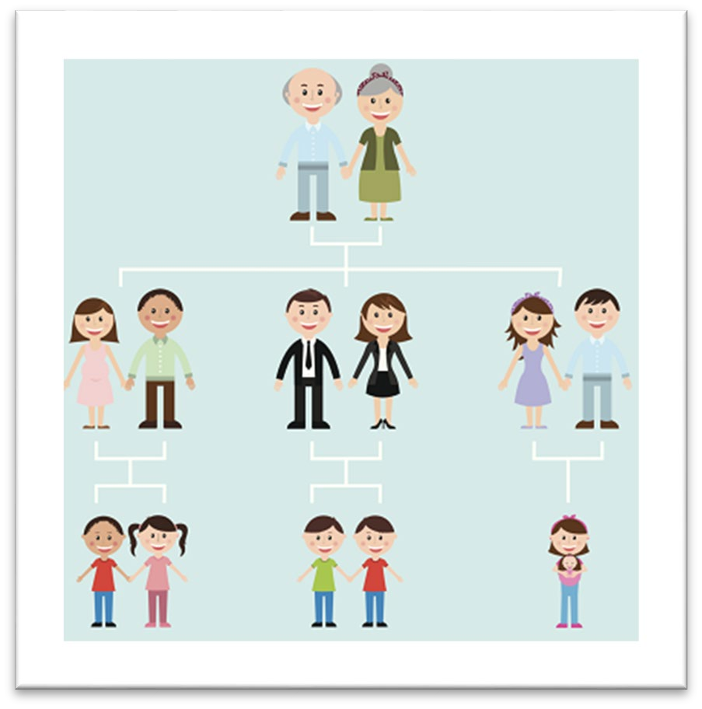
Consultas Jerárquicas
Imagine un árbol familiar en el que los miembros más mayores de la familia se encuentran cerca de la base o el tronco del árbol y los más jóvenes representan las ramas del árbol
Las ramas pueden tener sus propias ramas y así sucesivamente

Slide 10
Uso de Consultas Jerárquicas
Con las consultas jerárquicas, puede recuperar datos según una relación jerárquica natural entre las filas de una tabla
Una base de datos relacional no almacena los registros de forma jerárquica
Sin embargo, cuando existe una relación jerárquica entre las filas de una única tabla, un proceso denominado recorrido por el árbol permite construir la jerarquía
Una consulta jerárquica es un método de creación de informes, con las ramas de un árbol en un determinado orden
Notes:
Presenter
2020-08-14 13:55:35
--------------------------------------------
Entre las áreas del mundo real donde se podrían utilizar los recorridos por árboles jerárquicos se incluyen: genealogía humana (árboles familiares), ganado (para crianza), gestión corporativa (jerarquías de gestión), fabricación (ensamblaje de productos).

Slide 11
Datos de Consultas Jerárquicas
Examine los datos de ejemplo de la tabla EMPLOYEES siguiente y observe cómo puede realizar manualmente las conexiones para ver quién trabaja para quién, empezando por Steven King y desplazándose por el árbol desde ahí
EMPLOYEE_ID | FIRST_NAME | LAST_NAME | EMAIL | PHONE_NUMBER | HIRE_DATE | JOB_ID | SALARY | COMM_PCT | MGR_ID | DEPT_ID
100 | Steven | King | SKING | 515.123.4567 | 17-Jun-1987 | AD_PRES | 24000 | (null) | (null) | 90
101 | Neena | Kochhar | NKOCHHAR | 515.123.4568 | 21-Sep-1989 | AD_VP | 17000 | (null) | 100 | 90
102 | Lex | De Haan | LDEHAAN | 515.123.4569 | 13-Jan-1993 | AD_VP | 17000 | (null) | 100 | 90
103 | Alexander | Hunold | AHUNOLD | 590.423.4567 | 03-Jan-1990 | IT_PROG | 9000 | (null) | 102 | 60
104 | Bruce | Ernst | BERNST | 590.423.4568 | 21-May-1991 | IT_PROG | 6000 | (null) | 103 | 60
124 | Kevin | Mourgos | KMOURGOS | 650.123.5234 | 16-Nov-1999 | ST_MAN | 5800 | (null) | 100 | 50
141 | Trenna | Rajs | TRAJS | 650.121.8009 | 17-Oct-1995 | ST_CLERK | 3500 | (null) | 124 | 50

Slide 12
Ilustración de Consultas Jerárquicas
El diagrama de organización que podemos extraer a partir de los datos de la tabla EMPLOYEES será similar a este:
King
Kochar
De Haan
Mourgos
Hunold
Rajs
Ernst

Slide 13
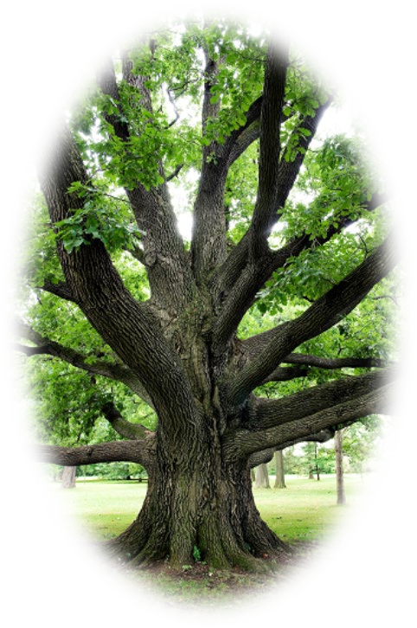
Palabras Clave de las Consultas Jerárquicas
Las consultas jerárquicas tienen sus propias palabras clave nuevas: START WITH, CONNECT BY PRIOR y LEVEL
START WITH identifica qué fila se va a utilizar como raíz del árbol que se está creando; CONNECT BY PRIOR explica cómo realizar las uniones entre filas y LEVEL especifica cuántas ramas de profundidad recorrerá el árbol
Notes:
Presenter
2020-08-14 13:55:37
--------------------------------------------
LEVEL: es una pseudocolumna (lo que significa que no existe realmente) que devuelve 1 para la raíz del árbol, 2 para un nivel inferior, 3 para el tercer nivel, y así sucesivamente.

Slide 14
Ejemplo de Palabras Clave en Consultas Jerárquicas
SELECT employee_id, last_name, job_id, manager_id FROM employees
START WITH employee_id = 100
CONNECT BY PRIOR employee_id = manager_id
EMPLOYEE_ID | LAST_NAME | JOB_ID | MANAGER_ID
100 | King | AD_PRES | -
101 | Kochhar | AD_VP | 100
200 | Whalen | AD_ASST | 101
205 | Higgins | AC_MGR | 101
206 | Gietz | AC_ACCOUNT | 205
102 | De Haan | AD_VP | 100
103 | Hunold | IT_PROG | 102
104 | Ernst | IT_PROG | 103

Slide 15
Otro Ejemplo de Consultas Jerárquicas
SELECT last_name ||' reports to ' || PRIOR last_name AS "Walk Top Down"
FROM employees
START WITH last_name = 'King'
CONNECT BY PRIOR employee_id = manager_id;
Walk Top Down
King reports to
Kochhar reports to King
Whalen reports to Kochhar
Higgins reports to Kochhar
Gietz reports to Higgins
De Haan reports to King
Hunold reports to De Haan
Ernst reports to Hunold

Slide 16









Ejemplo de LEVEL en Consultas Jerárquicas
LEVEL es una pseudocolumna que se utiliza con consultas jerárquicas y que cuenta el número de pasos que ha realizado desde la raíz del árbol
SELECT LEVEL, last_name || ' reports to ' ||
PRIOR last_name
AS "Walk Top Down" FROM employees
START WITH last_name = 'King' CONNECT BY PRIOR
employee_id = manager_id;
 | LEVEL | Walk Top Down
 | 1 | King reports to
 | 2 | Kochhar reports to King
 | 3 | Whalen reports to Kochhar
 | 3 | Higgins reports to Kochhar
 | 4 | Gietz reports to Higgins
 | 2 | De Haan reports to King
 | 3 | Hunold reports to De Haan
 | 4 | Ernst reports to Hunold

Slide 17
Informe de Consulta Jerárquica
Si deseara crear un informe que mostrara los niveles de dirección de la compañía, empezando por el nivel más alto y sangrando cada uno de los siguientes niveles, sería fácil hacer esto con la pseudocolumna LEVEL y la función LPAD para sangrar los empleados en función de su nivel
SELECT LPAD(last_name, LENGTH(last_name)+(LEVEL*2)-2,'_') AS "Org Chart"
FROM employees
START WITH last_name = 'King'
CONNECT BY PRIOR employee_id = manager_id;

Slide 18
Niveles de Salida de la Consulta Jerárquica
Org_Chart
King
Kochhar
Whalen
Higgins
Gietz
De Haan
Hunold
Ernst
Lorentz
Rajs
Davies
Matos
Vargas
Zlotkey
Abel
Taylor
Grant
Hartstein
Fay
Como puede ver en el resultado de la derecha, cada fila se sangra con dos caracteres de subrayado por nivel
SELECT LPAD(last_name, LENGTH(last_name)+ (LEVEL*2)-2,'_') AS "Org_Chart"
FROM employees
START WITH last_name = 'King'
CONNECT BY PRIOR employee_id = manager_id;

Slide 19
Consulta Jerárquica de Abajo a Arriba
Como puede ver en el resultado que aparece a continuación, en este ejemplo se muestra cómo crear una consulta jerárquica de abajo a arriba, moviendo la palabra clave PRIOR a la posición posterior al signo igual y mediante el uso de 'Grant' en la cláusula START WITH
SELECT LPAD(last_name, LENGTH(last_name) + (LEVEL*2)-2, '_') AS ORG_CHART
FROM employees
START WITH last_name = 'Grant'
CONNECT BY employee_id = PRIOR manager_id
ORG_CHART
Grant
Zlotkey
King

Slide 20

Depuración de Consultas Jerárquicas
La depuración de ramas del árbol se puede realizar mediante la cláusula WHERE o la cláusula CONNECT BY PRIOR
Si se utiliza la cláusula WHERE, solo se excluye la fila especificada en la sentencia; si se utiliza la cláusula CONNECT BY PRIOR, se excluye toda la rama

Slide 21
Depuración de Consultas Jerárquicas
Por ejemplo, si desea excluir una única fila de su resultado, debería utilizar la cláusula WHERE para excluir esa fila; sin embargo, en el resultado, parecería que Gietz hubiera trabajado directamente para Kochhar, lo que no refleja la realidad
SELECT last_name FROM employees
WHERE last_name != 'Higgins' START WITH last_name = 'Kochhar'
CONNECT BY PRIOR employee_id = manager_id;
Kochhar
Whalen
Higgins
Gietz

Slide 22
Depuración de Consultas Jerárquicas
Sin embargo, si deseara excluir una fila y todas las filas por debajo de ella, debería realizar la parte de exclusión de la sentencia CONNECT BY
En este ejemplo que excluye a Higgins, también estamos excluyendo a Gietz del resultado
Kochhar
SELECT last_name FROM employees
START WITH last_name = 'Kochhar' CONNECT BY PRIOR employee_id = manager_id AND last_name != 'Higgins';
Whalen
Higgins
Gietz

Slide 23
Terminología
Entre los términos clave utilizados en esta lección se incluyen:
−Connect By prior
−Consultas jerárquicas
−Nivel
−Autounión
−Start with
−Estructura del árbol
−Recorrido por el árbol
−Ramas

Slide 24


Resumen
En esta lección, debe haber aprendido lo siguiente:
−Crear y ejecutar una sentencia SELECT para unir una tabla consigo misma mediante una autounión
−Interpretar el concepto de una consulta jerárquica
−Crear un informe con estructura de árbol
−Aplicar formato a datos jerárquicos
−Excluir ramas de la estructura de árbol

